Slide 1
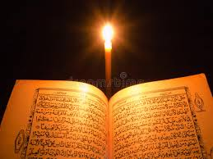
স্বাগতম
اهلا سهلا مرحبا طيبا مباركا فيه

Slide 2
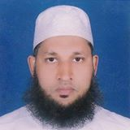
পরিচিতি
মোঃ আবদুল গনী
কামিল (হাদীস) বি.এ (অনার্স) এম. এ (ইসলামিক ইসলামিক স্টাডিজ)
প্রভাষক (আরবী)
নোয়াখালী কারামাতিয়া কামিল মাদরাসা
সোনাপুর , সদর, নোয়াখালী।

Slide 3
শিখনফল
শিক্ষার্থীরা এ পাঠ শেষে -
* আয়াতের বঙ্গানুবাদ করতে পারবে।
* শানে নুযুল সম্পর্কে আলোচনা করতে পারবে।
* তাহকীক করতে পারবে।
* মৌলিক কতিপয় বিষয়ে জ্ঞানলাভ করতে পারবে।

Slide 4
আজকের পাঠ
আয়াতঃ ১০৩ - ১০৪

Slide 5
আয়াতঃ ১০৩ - ১০৪
فَإِذَا قَضَيْتُمُ الصَّلاةَ فَاذْكُرُواْ اللَّهَ قِيَامًا وَقُعُودًا وَعَلَى جُنُوبِكُمْ فَإِذَا اطْمَأْنَنتُمْ فَأَقِيمُواْ الصَّلاةَ إِنَّ الصَّلاةَ كَانَتْ عَلَى الْمُؤْمِنِينَ كِتَابًا مَّوْقُوتًا - وَلاَ تَهِنُواْ فِي ابْتِغَاء الْقَوْمِ إِن تَكُونُواْ تَأْلَمُونَ فَإِنَّهُمْ يَأْلَمُونَ كَمَا تَأْلَمُونَ وَتَرْجُونَ مِنَ اللَّهِ مَا لاَ يَرْجُونَ وَكَانَ اللَّهُ عَلِيمًا حَكِيمًا -

Slide 6
আয়াতের অনুবাদ
অতঃপর যখন তোমরা নামায সম্পন্ন কর, তখন দন্ডায়মান, উপবিষ্ট ও শায়িত অবস্থায় আল্লাহকে স্মরণ কর। অতঃপর যখন বিপদমুক্ত হয়ে যাও, তখন নামায ঠিক করে পড়। নিশ্চয় নামায মুসলমানদের উপর ফরয নির্দিষ্ট সময়ের মধ্যে। তাদের পশ্চাদ্ধাবনে শৈথিল্য করো না। যদি তোমরা আঘাত প্রাপ্ত, তবে তারাও তো তোমাদের মতই হয়েছে আঘাতপ্রাপ্ত এবং তোমরা আল্লাহর কাছে আশা কর, যা তারা আশা করে না। আল্লাহ মহাজ্ঞানী, প্রজ্ঞাময়।

Slide 7
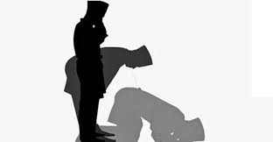
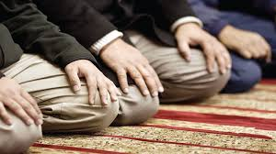
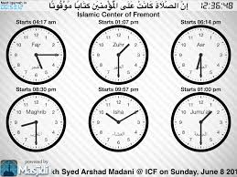

Slide 8
حالة الذكر
দন্ডায়মান অবস্থা
حالة القيام
حالة القعود
উপবেশন অবস্থা
শায়িত অবস্থা
حالة الجنوب

Slide 9
ধন্যবাদ

